Slide 1
社員管理システム
株式会社サンシーア 新入社員研修
楊 健平（ヨウ ケンヘイ）

Slide 2
システム概要
01

Slide 3
機能一覧
在職社員一覧 | 絞り込み検索 | 解散
退職社員一覧 | 編集 | ログイン
部門一覧 | 新規登録 | ログアウト
所属社員一覧 | 退職 | 管理権限認証
詳細表示 | 復元 | 社員完全削除
並び替え | 部名編集
キーワード検索 | 部門新規
Notes:
社員管理システムには、一覧表示、詳細表示、並び替え、検索、編集、新規登録、退職、復元、キーワード検索、絞り込み検索、ソート、CSVダウンロード、部門の一覧表示、編集、新規、解散、完全削除機能が含まれています。
管理者のみがログインできます。
キーを通じて、ユーザーは権限を一時的に取得できます。この権限で、完全削除機能を使用して退職した社員の情報を完全に削除することができます。キーは設定された時間によって無効になります。
複数のキーワードと複数の条件を同時に使用して検索することができます

Slide 4
開発環境
02
IDE
Visual Studio Code
バックエンド
Spring Boot Maven Mybatis Lombok
フロントエンド
HTML CSS JavaScript JQuery
Thymeleaf SweetAlert 2 Ajax
データベース
MySQL

Slide 5
スケジュール
 | 週
 | 2/13 |  | 2 |  |  | 3 |  |  | 4 |  |  | 5 |  |  | 6 |  |  | 7 |  |  | 8 |  |  | 9 |  |  | 10 |  |  | 11
学習 |  |  |  |  |  |  |  |  | 試験 |  |  |  |  |  |  | 第一回発表 |  |  |  |  | 講義 |  |  |  |  |  |  |  |  | 本発表
設計
フロントエンド開発
バックエンド開発
単体テスト
結合テスト
資料作成
03
Notes:
私はフロントエンドの知識を学んだことがなく、Thymeleafを使用した経験もありません。また、学習にどのぐらいの時間が必要かもわからないため、このようなスケジュールを選びました。このスケジュールを通じて、基本機能の実装を早めに完成させ、そこから学びながら、これらの機能を改善していました。

Slide 6
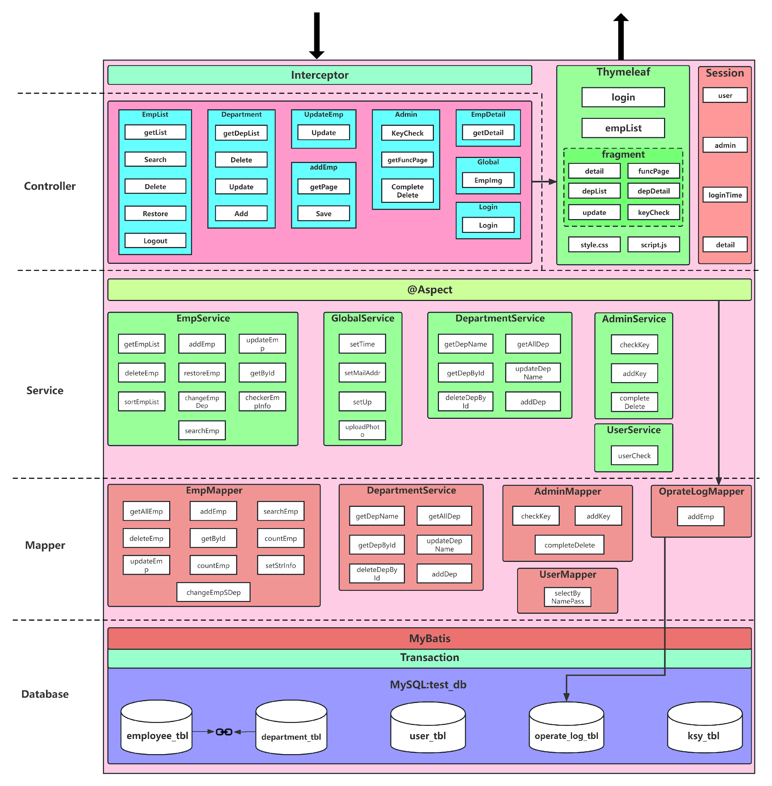
基本設計 アーキテクチャ図
SpringBoot:
Controller,Service,Mapper
Interceptor,Session:
ログイン状態と権限のチェック
Aspect:
操作ログを生成
Transaction:
データ損失を防ぐ
MyBatis:
<if>、<foreach>などのタグを使用し、
汎用性を向上
Notes:
このシステムは、Spring Bootフレームワークを使用しており、同時に独自に設計したインターセプターを使用して、ユーザーのログイン状態の認証と、ユーザーの操作権限のチェックを行っています。また、Aspectアノテーションを使用し、データベースの変更可能なcontrollerに対して操作ログを生成しています。そして、データベースへの操作が中断されることによるデータ損失を防ぐために、トランザクションを使用しています。永続化層では、MyBatisを使用しており、その機能を活用して、渡されたパラメーターを判断し、処理することで、mapperの汎用性を向上させています。

Slide 7
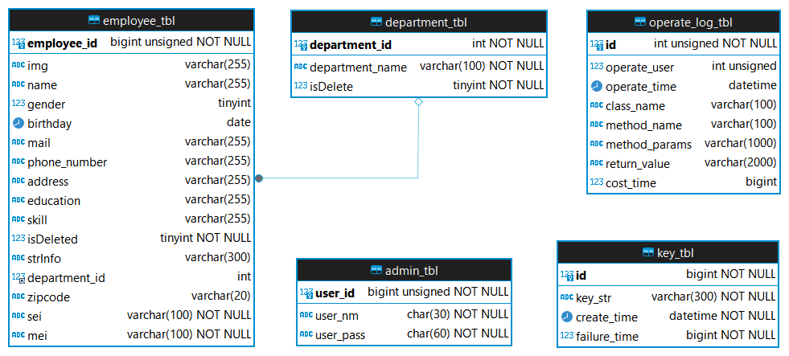
基本設計-データベース
社員表
部門表
操作ログ表
社員<-->部門
Foreign Key
キー表
ユーザー表
Notes:
データベースでは、社員、ユーザー、部門、操作ログ、キーの情報を記録するために、4つのテーブルを作成しました。社員と部門のテーブルでは、論理削除を実装しました。また、社員と部門のテーブルを保護するために外部キーを使用しています。

Slide 8
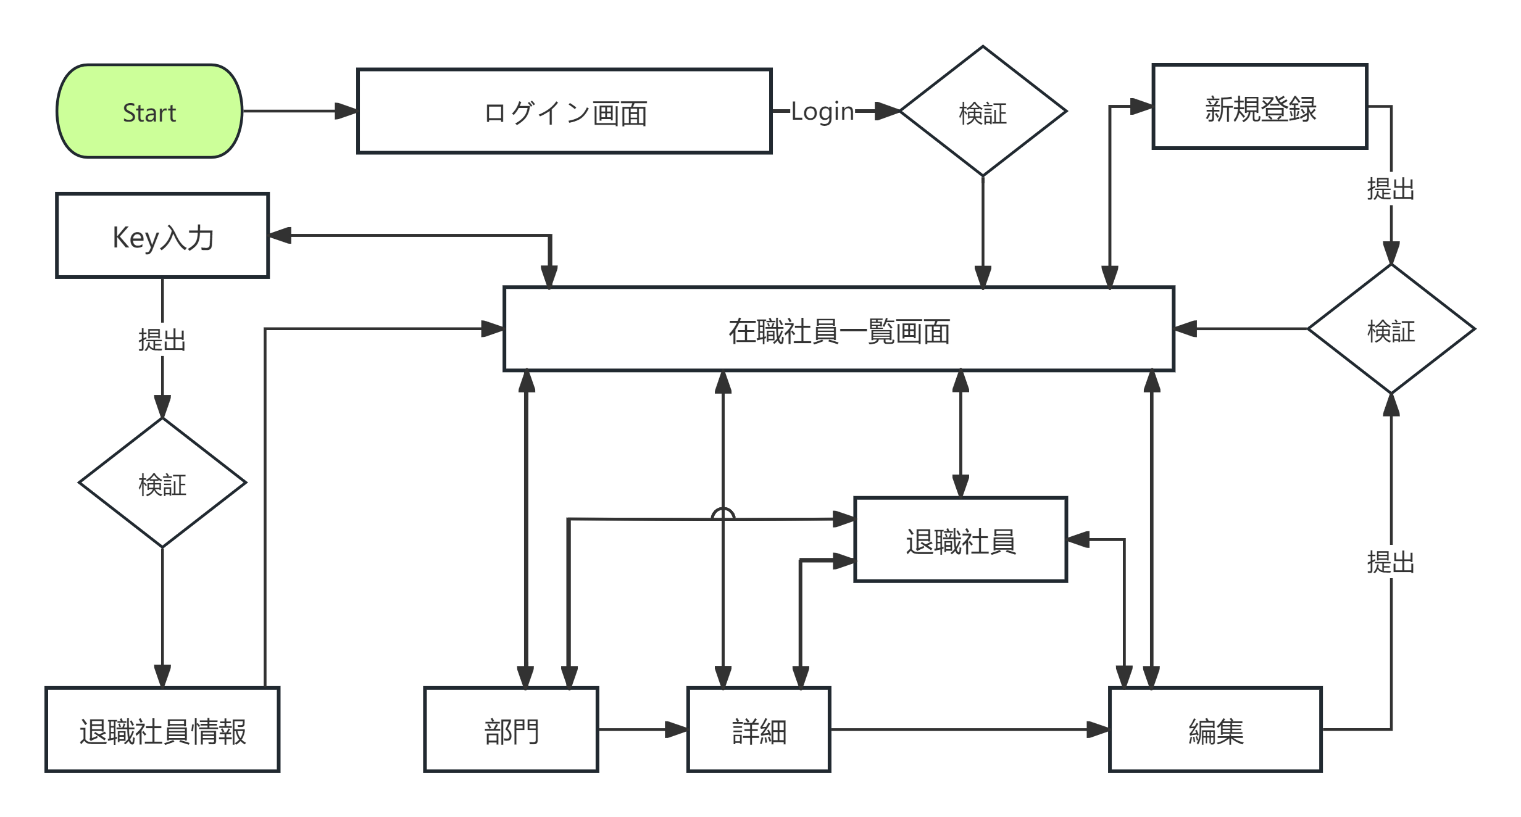
基本設計-画面遷移図
Notes:
こちらは画面遷移図です。完全削除機能は、独立した単方向のループ内にあります。このループを離れると、もう一度完全な削除機能を使用するにはキーを再入力する必要があります。これによりセキュリティを向上させています。

Slide 9
ログイン画面
NO | 正常系/異常系 | イベント | 検証内容 | 結果
1 | 正常系 | 初期表示 | ページがレイアウト通りに表示すること | o
2 | 正常系 | ログインボタンを押す | ユーザーネームとパスワードは登録情報と一致すると、社員情報一覧に転送 | o
3 | 異常系 | // | ユーザーネームとパスワードは登録情報と相違すると、エラーメッセージが表示 | o

Slide 10
社員情報一覧画面
NO | 正常系/異常系 | イベント | 検証内容 | 結果
1 | 正常系 | 初期表示 | ページがレイアウト通りに表示すること | o
2 | 正常系 | 検査ボタンを押す | キーワードが未入力の場合、全社員のデータが表示される | o
3 | 正常系 | // | キーワードを一つ入力した場合、対象社員が表示される | o
4 | 正常系 | // | キーワードを複数入力した場合、対象社員が表示される | o
5 | 正常系 | 並び替え項目と昇降ボタンを押す | 並び替え項目に「ID」を選択した場合、正しい順位で表示されること | o
6 | 正常系 | // | 並び替え項目に「生年月日」を選択した場合、正しい順位で表示されること | o
7 | 正常系 | // | 並び替え項目に「部署」を選択した場合、正しい順位で表示されること | o
8 | 正常系 | // | 並び替え項目に「氏名」を選択した場合、正しい順位で表示されること | o
9 | 正常系 | 「詳細」ボタンを押す | 該当社員の詳細情報ページに転送される | o
10 | 正常系 | 「編集」ボタンを押す | 該当社員の編集情報ページに転送される | o
11 | 正常系 | 「削除」ボタンを押す | 該当社員の情報が削除される | o
12 | 正常系 | 「新規登録」ボタンを押す | 「社員情報新規登録」ページに転送される | o

Slide 11
詳細情報画面
NO | 正常系/異常系 | イベント | 検証内容 | 結果
1 | 正常系 | 初期表示 | ページがレイアウト通りに表示すること | o
2 | 正常系 | 「戻る」ボタンを押す | 「社員情報一覧」ページに転送される | o
3 | 正常系 | 「編集」ボタンを押す | 該当社員の編集ページに転送される | o

Slide 12
新規登録画面
NO | 正常系/異常系 | イベント | 検証内容 | 結果
1 | 正常系 | 初期表示 | ページがレイアウト通りに表示すること | o
2 | 正常系 | 「提出」ボタンを押す | 正しく入力した場合、社員一覧ページに転送され、新社員の情報が見える | o
3 | 異常系 | // | 「氏名」は未入力or誤りがある場合、エラーメッセージが表示される | o
4 | 異常系 | // | 「部署」は未入力or誤りがある場合、エラーメッセージが表示される | o
5 | 異常系 | // | 「メールアドレス」は未入力or誤りがある場合、エラーメッセージが表示される | o
6 | 異常系 | // | 「電話番号」は未入力or誤りがある場合、エラーメッセージが表示される | o
7 | 異常系 | // | 「住所」は未入力or誤りがある場合、エラーメッセージが表示される | o
8 | 異常系 | // | 「最終学歴」は未入力or誤りがある場合、エラーメッセージが表示される | o
9 | 異常系 | // | 「特技」は未入力or誤りがある場合、エラーメッセージが表示される | o
10 | 異常系 | // | 「氏名」は未入力or誤りがある場合、エラーメッセージが表示される | o
11 | 異常系 | // | 「氏名」は未入力or誤りがある場合、エラーメッセージが表示される | o
12 | 異常系 | // | 「氏名」は未入力or誤りがある場合、エラーメッセージが表示される | o
13 | 異常系 | // | 「氏名」は未入力or誤りがある場合、エラーメッセージが表示される | o
14 | 異常系 | // | 「氏名」は未入力or誤りがある場合、エラーメッセージが表示される | o
15 | 異常系 | // | 「氏名」は未入力or誤りがある場合、エラーメッセージが表示される | o
16 | 異常系 | // | 「氏名」は未入力or誤りがある場合、エラーメッセージが表示される | o
17 | 異常系 | // | 「氏名」は未入力or誤りがある場合、エラーメッセージが表示される | o
18 | 異常系 | // | 「氏名」は未入力or誤りがある場合、エラーメッセージが表示される | o
19 | 正常系 | 「戻る」ボタンを押す | 社員一覧ページに戻る | o

Slide 13
情報編集画面
NO | 正常系/異常系 | イベント | 検証内容 | 結果
1 | 正常系 | 初期表示 | ページがレイアウト通りに表示すること | o
2 | 正常系 | 「提出」ボタンを押す | 正しく入力した場合、社員一覧ページに転送され、更新した社員の情報が見える | o
3 | 異常系 | // | 「氏名」は未入力or誤りがある場合、エラーメッセージが表示される | o
4 | 異常系 | // | 「部署」は未入力or誤りがある場合、エラーメッセージが表示される | o
5 | 異常系 | // | 「メールアドレス」は未入力or誤りがある場合、エラーメッセージが表示される | o
6 | 異常系 | // | 「電話番号」は未入力or誤りがある場合、エラーメッセージが表示される | o
7 | 異常系 | // | 「住所」は未入力or誤りがある場合、エラーメッセージが表示される | o
8 | 異常系 | // | 「最終学歴」は未入力or誤りがある場合、エラーメッセージが表示される | o
9 | 異常系 | // | 「特技」は未入力or誤りがある場合、エラーメッセージが表示される | o
10 | 異常系 | // | 「氏名」は未入力or誤りがある場合、エラーメッセージが表示される | o
11 | 異常系 | // | 「氏名」は未入力or誤りがある場合、エラーメッセージが表示される | o
12 | 異常系 | // | 「氏名」は未入力or誤りがある場合、エラーメッセージが表示される | o
13 | 異常系 | // | 「氏名」は未入力or誤りがある場合、エラーメッセージが表示される | o
14 | 異常系 | // | 「氏名」は未入力or誤りがある場合、エラーメッセージが表示される | o
15 | 異常系 | // | 「氏名」は未入力or誤りがある場合、エラーメッセージが表示される | o
16 | 異常系 | // | 「氏名」は未入力or誤りがある場合、エラーメッセージが表示される | o
17 | 異常系 | // | 「氏名」は未入力or誤りがある場合、エラーメッセージが表示される | o
18 | 異常系 | // | 「氏名」は未入力or誤りがある場合、エラーメッセージが表示される | o
19 | 正常系 | 「戻る」ボタンを押す | 社員一覧ページに戻る | o
Notes:
ここで、実際に使ってみましょう。

Slide 14
不具合
画面遷移図を作成するとき、部門詳細ページから社員詳細ページに進んだ後、
戻るボタンをクリックすると直接社員一覧ページに戻ってしまうこと。
社員の名前が片仮名の場合にちゃんとソートできるかどうかをテストしていませんでした。

Slide 15
苦労と反省
フロントエンドの知識が不足。
新しい知識をますます習得するにつれて、初期の設計は何度も変更せざるを得ませんでした。
CSSは予想以上に複雑で、今のデザインがダサいです。

Slide 16
改善
デザインをやり直すべき。
生年月日の検索を年齢の検索に変更すべき。
CSVファイルは検索結果のみを含むようにしたい。
キーのテーブルに論理削除を追加したい。
性別テーブルを作って、社員の性別に外部キーを追加したい。

Slide 17
ご清聴ありがとうございました

Slide 18
Q&A

Slide 19
目次
01
システム概要
06
テスト
02
開発環境と言語
07
苦労と反省
03
スケジュール
08
改善
04
機能一覧
05
基本設計

